Slide 1
XÂY DỰNG ỨNG DỤNG QUẢN LÝ KHO HÀNG
Sinh viên thực hiện: Cao Văn Hưng
Mã sinh viên: 2200461
Lớp: K4618-CNT1
Giảng viên hướng dẫn: ThS.Ngô Thị Lan
Năm học: 2025-2026

Slide 2
NỘI DUNG CHÍNH
1
Đặt vấn đề
2
Mục tiêu nghiên cứu
3
Đối tượng và phạm vi nghiên cứu
4
Phương pháp nghiên cứu

Slide 3
Đặt vấn đề
Trong bối cảnh kinh tế thị trường cạnh tranh gay gắt, nhu cầu tiêu dùng các sản phẩm không ngừng tăng lên nhưng thực trạng hệ thống quản lý kho hàng ở nhiều nơi vẫn còn mang tính chất thủ công.
Điều này dẫn đến nhiều bất cập trong việc quản lý nhập/xuất, quản lý hàng hóa, cũng như trong khâu báo cáo thống kê.

Slide 4
Mục tiêu nghiên cứu
Mục tiêu chính của đề tài là khảo sát, phân tích và thiết kế hệ thống quản lý kho hàng.
Hệ thống hướng đến việc thay thế phương thức quản lý thủ công bằng giấy tờ nhằm đảm bảo việc lưu trữ, kiểm soát, tra cứu và báo cáo số liệu kho hàng một cách khoa học, chính xác và hiệu quả hơn.

Slide 5
Đối tượng và phạm vi nghiên cứu
Đối tượng nghiên cứu: quản lý kho và nhân viên kho.
Phạm vi nghiên cứu:
  Phạm vi không gian: Hệ thống đề xuất các giải pháp hoàn thiện vấn đề tại kho hàng giày dép Văn Hưng.
  Phạm vi thời gian: Từ ngày 25/9/2025 đến ngày 29/9/2025.

Slide 6
Phương pháp nghiên cứu
Khảo sát thực thế.
Phương pháp thiết kế hướng cấu trúc.
Các kỹ thuật phân tích hệ thống:
  BFD (Business Function Diagram): mô tả chức năng nghiệp vụ.
  DFD (Data Flow Diagram): mô tả luồng dữ liệu giữa các tiến trình và kho dữ liệu.

Slide 7
Khảo sát
Khảo sát hiện trạng
Quy trình xử lý
Đánh giá ưu, nhược điểm của hệ thống cũ

Slide 8
Kết quả khảo sát
Hệ thống quản ký kho hàng sử dụng phương pháp thủ công. Tất cả các nghiệp vụ liên quan đến nhập hàng, xuất hàng, quản lý hàng hóa trong kho đều được thực hiện bằng giấy tờ như phiếu nhập, phiếu xuất. Các thông tin này được nhân viên kho ghi chép bằng tay, lưu giữ trong sổ sách để phục vụ cho việc đối chiếu, kiểm tra khi cần thiết.

Slide 9
Quy trình xử lý
Quản lý hàng hóa
Quản lý phiếu nhập
Quản lý phiếu xuất

Slide 10
Đánh giá ưu, nhược điểm của hệ thống cũ
ƯU ĐIỂM | NHƯỢC ĐIỂM
Đơn giản, dễ thực hiện | Khó lưu trữ, mở rộng và theo dõi
Chi phí ban đầu thấp | Độ chính xác thấp
Tính linh hoạt | Tốn nhiều thời gian
Ít rủi ro về bảo mật | Thiếu tính bảo mật

Slide 11
Phân tích thiết kế hệ thống
Sơ đồ phân rã chức năng (BFD)
Sơ đồ luông dữ liệu (DFD)
  Sơ đồ mức ngữ cảnh (mức 0)
  Sơ đồ mức đỉnh (mức 1)
  Sơ đồ mức dưới đỉnh (mức 2)

Slide 12
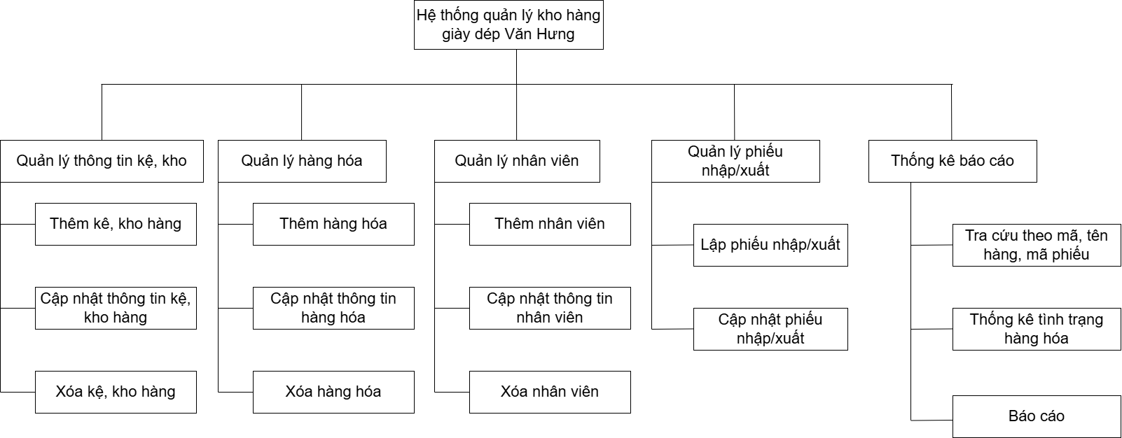
Sơ đồ phân rã chức năng

Slide 13
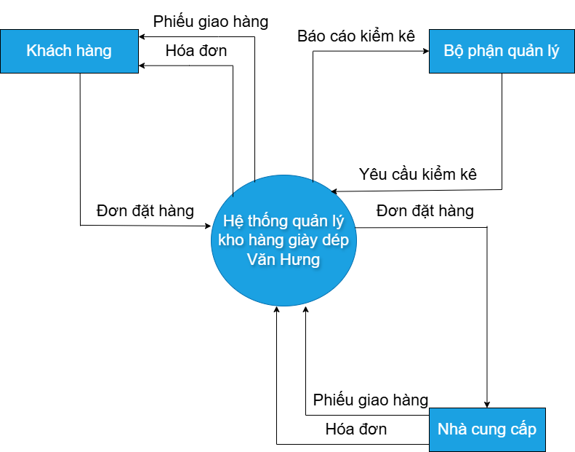
Sơ đồ mức ngữ cảnh

Slide 14
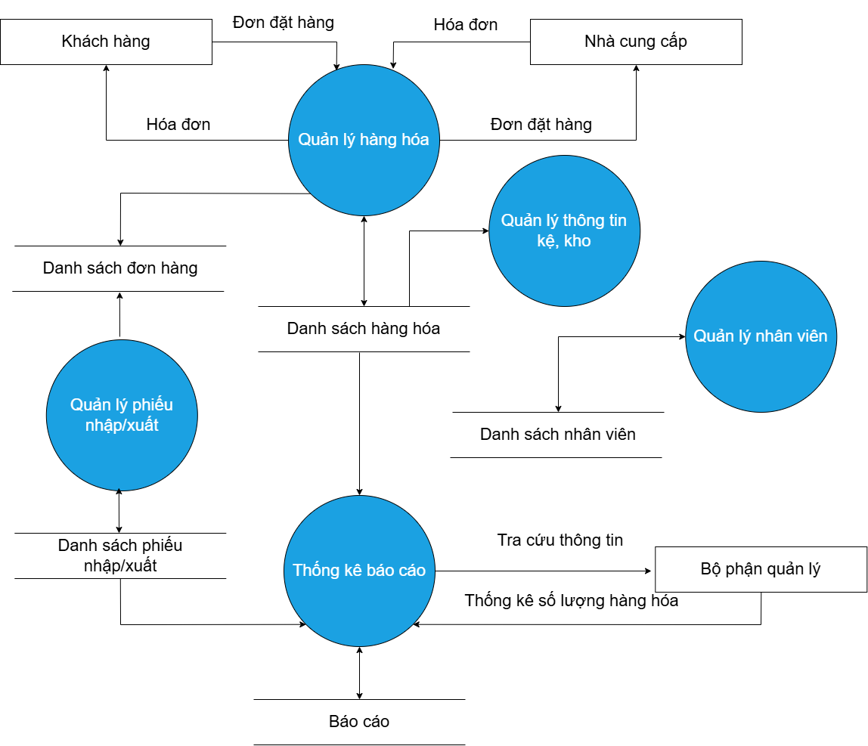
Sơ đồ mức đỉnh

Slide 15
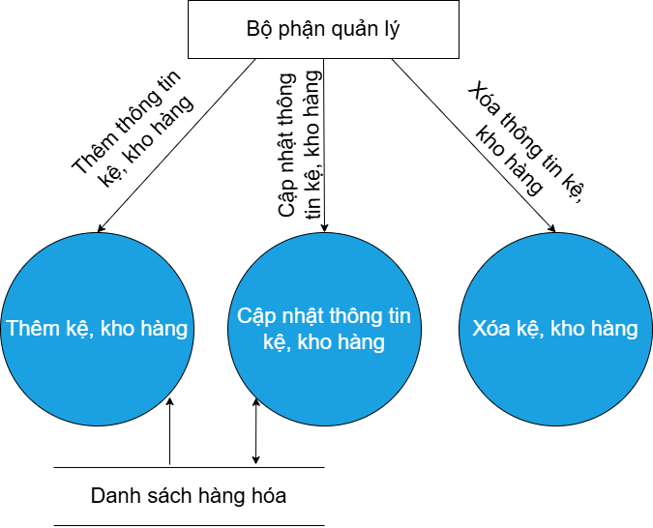
Sơ đồ mức dưới đỉnh với chức năng quản lý kệ, kho hàng

Slide 16
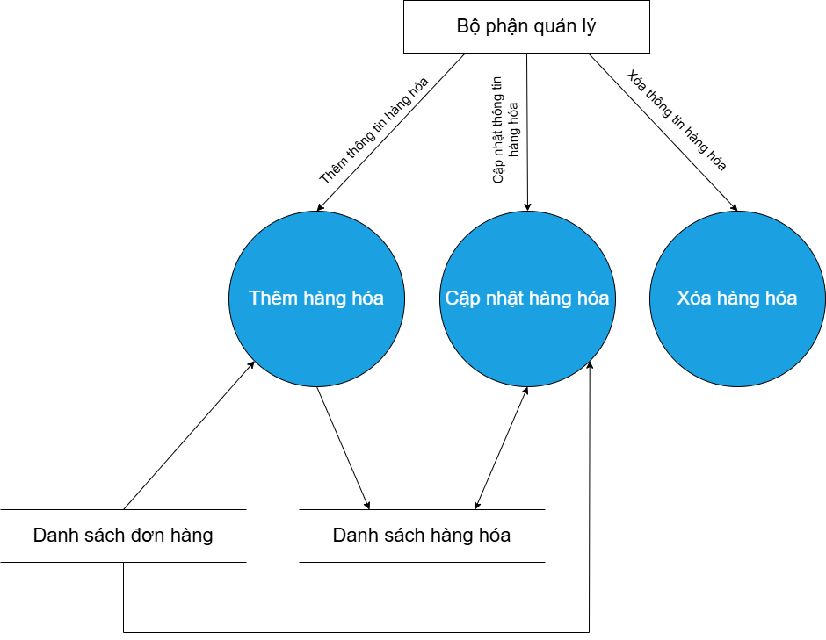
Sơ đồ mức dưới đỉnh với chức năng quản lý hàng hóa

Slide 17
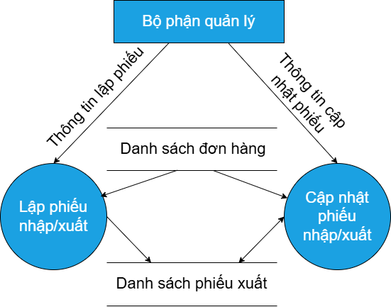
Sơ đồ mức dưới đỉnh với chức năng quản lý phiếu nhập/xuất

Slide 18
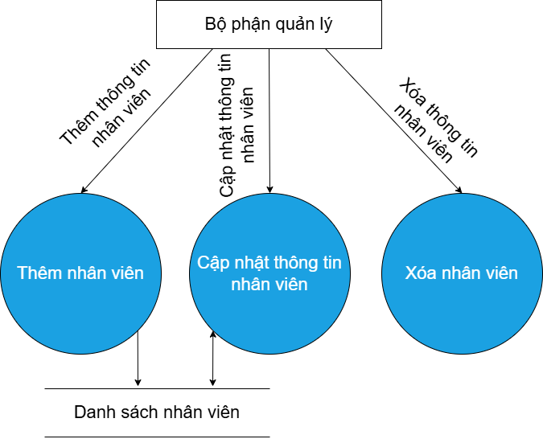
Sơ đồ mức dưới đỉnh với chức năng quản lý nhân viên

Slide 19
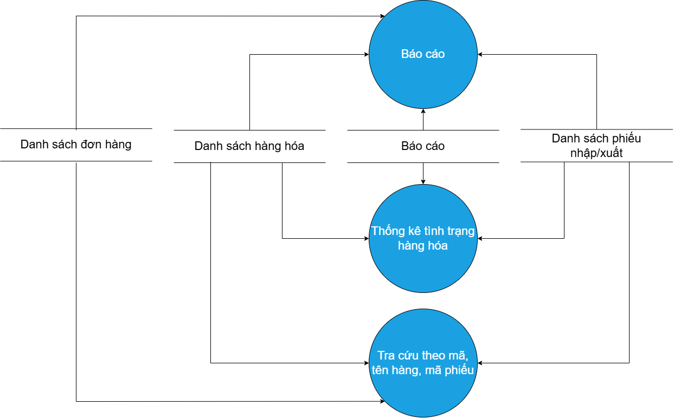
Sơ đồ mức dưới đỉnh với chức năng thống kê báo cáo

Slide 20
Phân tích thiết kế về dữ liệu
Chuẩn hóa dữ liệu
Ma trận thực thể hóa
Sơ đồ diagram

Slide 21
Chuẩn hóa dữ liệu từ thông tin hàng hóa
Thuộc tính chưa chuẩn hóa | 1NF | 2NF | 3NF
Mã hàng hóa Tên hàng hóa Đơn vị trính Số lượng Mã kệ Kích thước Màu sắc Chất liệu Thương hiệu Xuất xứ Ghi chú | #Mã hàng hóa Tên hàng hóa Đơn vị trính Số lượng Kích thước Màu sắc Chất liệu Thương hiệu Xuất xứ Ghi chú #Mã kệ Tên kệ Vị trí Mã kho | #Mã hàng hóa Tên hàng hóa Đơn vị trính Số lượng Kích thước Màu sắc Chất liệu Thương hiệu Xuất xứ Ghi chú #Mã kệ Tên kệ Vị trí #Mã kho Tên kho Địa chỉ | #Mã hàng hóa Tên hàng hóa Đơn vị trính Số lượng Kích thước Màu sắc Chất liệu Thương hiệu Xuất xứ Ghi chú #Mã kệ Tên kệ Vị trí #Mã kho Tên kho Địa chỉ

Slide 22
Chuẩn hóa dữ liệu từ thông tin nhân viên
Thuộc tính chưa chuẩn hóa | 1NF | 2NF | 3NF
Mã nhân viên Tên nhân viên Email Số điện thoại Căn cước công dân Địa chỉ Tên tài khoản Mật khẩu Vai trò | #Mã nhân viên Tên nhân viên Emai Số điện thoại Căn cước công dân Địa chỉ Tên tài khoản Mật khẩu Vai trò | #Mã nhân viên Tên nhân viên Email Số điện thoại Căn cước công dân Địa chỉ Tên tài khoản Mật khẩu Vai trò | #Mã nhân viên Tên nhân viên Email Số điện thoại Căn cước công dân Địa chỉ Tên tài khoản Mật khẩu Vai trò

Slide 23
Chuẩn hóa dữ liệu từ thông tin nhà cung cấp
Thuộc tính chưa chuẩn hóa | 1NF | 2NF | 3NF
Mã nhà cung cấp Tên nhà cung cấp Email Số điện thoại Địa chỉ | #Mã nhà cung cấp Tên nhà cung cấp Email Số điện thoại Địa chỉ | #Mã nhà cung cấp Tên nhà cung cấp Email Số điện thoại Địa chỉ | #Mã nhà cung cấp Tên nhà cung cấp Email Số điện thoại Địa chỉ

Slide 24
Chuẩn hóa dữ liệu từ thông tin kho
Thuộc tính chưa chuẩn hóa | 1NF | 2NF | 3NF
Mã kho Tên kho Địa chỉ | #Mã kho Tên kho Địa chỉ | #Mã kho Tên kho Địa chỉ | #Mã kho Tên kho Địa chỉ

Slide 25
Chuẩn hóa dữ liệu từ thông tin kệ
Thuộc tính chưa chuẩn hóa | 1NF | 2NF | 3NF
Mã kệ Tên kệ Vị trí Mã kho | #Mã kệ Tên kệ Vị trí #Mã kệ #Mã kho Tên kho Địa chỉ | #Mã kệ Tên kệ Vị trí #Mã kho Tên kho Địa chỉ | #Mã kệ Tên kệ Vị trí #Mã kho Tên kho Địa chỉ

Slide 26
Chuẩn hóa dữ liệu từ thông tin phiếu nhập
Thuộc tính chưa chuẩn hóa | 1NF | 2NF | 3NF
Mã phiếu nhập Ngày nhập Mã nhân viên Mã nhà cung cấp Mã kho | #Mã phiếu nhập Ngày nhập Mã nhân viên Mã nhà cung cấp #Mã kho Tên kho Địa chỉ | #Mã phiếu nhập Ngày nhập Mã nhân viên #Mã kho Tên kho Địa chỉ #Mã nhà cung cấp Tên nhà cung cấp Email Số điện thoại Địa chỉ | #Mã phiếu nhập Ngày nhập #Mã kho Tên kho Địa chỉ #Mã nhà cung cấp Tên nhà cung cấp Email Số điện thoại Địa chỉ #Mã nhân viên Tên nhân viên Email Số điện thoại Căn cước công dân Địa chỉ Tên tài khoản Mật khẩu Vai trò

Slide 27
Chuẩn hóa dữ liệu từ thông tin phiếu xuất
Thuộc tính chưa chuẩn hóa | 1NF | 2NF | 3NF
Mã phiếu xuất Ngày xuất Mã nhân viên Mã kho | #Mã phiếu xuất Ngày xuất Mã nhân viên #Mã kho Tên kho Địa chỉ | #Mã phiếu xuất Ngày xuất #Mã kho Tên kho Địa chỉ #Mã nhân viên Tên nhân viên Email Số điện thoại Căn cước công dân Địa chỉ Tên tài khoản Mật khẩu Vai trò | #Mã phiếu xuất Ngày xuất #Mã kho Tên kho Địa chỉ #Mã nhân viên Tên nhân viên Email Số điện thoại Căn cước công dân Địa chỉ Tên tài khoản Mật khẩu Vai trò

Slide 28
Ma trận thực thể
Thực thể | Nhân viên | Nhà cung cấp | Kho | Kệ | Hàng hóa | Phiếu nhập | Phiếu xuất | Chi tiết nhập | Chi tiết xuất
Khóa
Mã nhân viên | PK |  |  |  |  | FK | FK
Mã nhà cung cấp |  | PK |  |  |  | FK
Mã kho |  |  | PK | FK |  | FK | FK
Mã kệ |  |  |  | PK | FK
Mã hàng hóa |  |  |  |  | PK |  |  | FK | FK
Mã phiếu nhập |  |  |  |  |  | PK |  | FK
Mã phiếu xuất |  |  |  |  |  |  | PK |  | FK
Mã chi tiết nhập |  |  |  |  |  |  |  | PK
Mã chi tiết xuất |  |  |  |  |  |  |  |  | PK

Slide 29
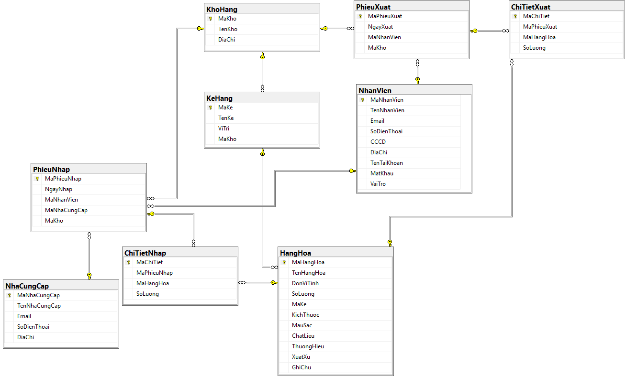
Sơ đồ diagram

Slide 30
Thiết kế hệ thống
Thiết kế cơ sở dữ liệu
Thiết kế giao diện

Slide 31
Thiết kế cơ sở dữ liệu
Bảng nhân viên
Bảng nhân viên
Tên cột | Kiểu dữ liệu | Ràng buộc | Mô tả
MaNhanVien | VARCHAR(10) | PRIMARY KEY | Mã nhân viên
TenNhanVien | NVARCHAR(50) |  | Tên nhân viên
Email | NVARCHAR(50) |  | Email
SoDienThoai | VARCHAR(20) |  | Số điện thoại
CCCD | VARCHAR(20) |  | Căn cước công dân
DiaChi | NVARCHAR(255) |  | Địa chỉ
TenTaiKhoan | NVARCHAR(50) |  | Tên tài khoản
MatKhau | NVARCHAR(255) |  | Mật khẩu
VaiTro | BIT |  | Vai trò

Slide 32
Thiết kế cơ sở dữ liệu
2. Bảng nhà cung cấp
Bảng nhà cung cấp
Tên cột | Kiểu dữ liệu | Ràng buộc | Mô tả
MaNhaCungCap | VARCHAR(10) | PRIMARY KEY | Mã nhà cung cấp
TenNhaCungCap | NVARCHAR(50) |  | Tên nhà cung cấp
Email | NVARCHAR(50) |  | Email
SoDienThoai | VARCHAR(20) |  | Số điện thoại
DiaChi | NVARCHAR(255) |  | Địa chỉ

Slide 33
Thiết kế cơ sở dữ liệu
3. Bảng kho hàng
Bảng kho hàng
Tên cột | Kiểu dữ liệu | Ràng buộc | Mô tả
MaKho | VARCHAR(10) | PRIMARY KEY | Mã kho
TenKho | NVARCHAR(100) |  | Tên kho
DiaChi | NVARCHAR(255) |  | Địa chỉ

Slide 34
Thiết kế cơ sở dữ liệu
4. Bảng kệ hàng
Bảng hệ hàng
Tên cột | Kiểu dữ liệu | Ràng buộc | Mô tả
MaKe | VARCHAR(10) | PRIMARY KEY | Mã kệ
TenKe | NVARCHAR(50) |  | Tên kệ
ViTri | NVARCHAR(100) |  | Vị trí
MaKho | VARCHAR(10) | FOREIGN KEY | Mã kho

Slide 35
Thiết kế cơ sở dữ liệu
5. Bảng hàng hóa
Bảng hàng hóa
Tên cột | Kiểu dữ liệu | Ràng buộc | Mô tả
MaHangHoa | VARCHAR(10) | PRIMARY KEY | Mã hàng hóa
TenHangHoa | NVARCHAR(50) |  | Tên hàng hóa
DonViTinh | NVARCHAR(10) |  | Đơn vị tính
SoLuong | INT |  | Số lượng
MaKe | VARCHAR(10) | FOREIGN KEY | Mã kệ
KichThuoc | NVARCHAR(50) |  | Kích thước
MauSac | NVARCHAR(50) |  | Màu sắc
ChatLieu | NVARCHAR(100) |  | Chất liệu
ThuongHieu | NVARCHAR(100) |  | Thương hiệu
XuatXu | NVARCHAR(100) |  | Xuất xứ
GhiChu | NVARCHAR(255) |  | Ghi chú

Slide 36
Thiết kế cơ sở dữ liệu
6. Bảng phiếu nhập
Bảng phiếu nhập
Tên cột | Kiểu dữ liệu | Ràng buộc | Mô tả
MaPhieuNhap | VARCHAR(10) | PRIMARY KEY | Mã phiếu nhập
NgayNhap | DATE |  | Ngày nhập
MaNhanVien | VARCHAR(10) | FOREIGN KEY | Mã nhân viên
MaNhaCungCap | VARCHAR(10) | FOREIGN KEY | Mã nhà cung cấp
MaKho | VARCHAR(10) | FOREIGN KEY | Mã kho

Slide 37
Thiết kế cơ sở dữ liệu
7. Bảng chi tiết phiếu nhập
Bảng chi tiết nhập
Tên cột | Kiểu dữ liệu | Ràng buộc | Mô tả
MaChiTiet | INT | PRIMARY KEY | Mã chi tiết nhập
MaPhieuNhap | VARCHAR(10) | FOREIGN KEY | Mã phiếu nhập
MaHangHoa | VARCHAR(10) | FOREIGN KEY | Mã hàng hóa
SoLuong | INT |  | Số lượng nhập

Slide 38
Thiết kế cơ sở dữ liệu
8. Bảng phiếu xuất
Bảng phiếu xuất
Tên cột | Kiểu dữ liệu | Ràng buộc | Mô tả
MaPhieuXuat | VARCHAR(10) | PRIMARY KEY | Mã phiếu xuất
NgayXuat | DATE |  | Ngày xuất
MaNhanVien | VARCHAR(10) | FOREIGN KEY | Mã nhân viên
MaKho | VARCHAR(10) | FOREIGN KEY | Mã kho

Slide 39
Thiết kế cơ sở dữ liệu
9. Bảng chi tiết phiếu xuất
Bảng chi tiết xuất
Tên cột | Kiểu dữ liệu | Ràng buộc | Mô tả
MaChiTiet | INT | PRIMARY KEY | Mã chi tiết xuất
MaPhieuXuat | VARCHAR(10) | FOREIGN KEY | Mã phiếu xuất
MaHangHoa | VARCHAR(10) | FOREIGN KEY | Mã hàng hóa
SoLuong | INT |  | Số lượng xuất

Slide 40
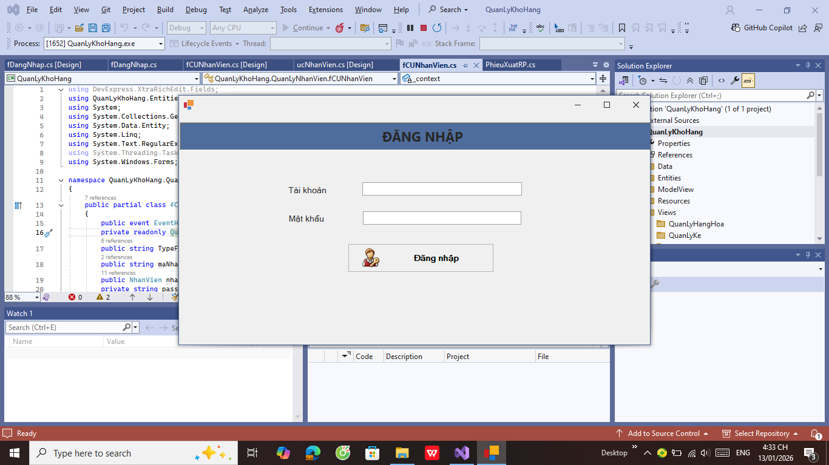
Thiết kế giao diện
Giao diện trang đăng nhập

Slide 41
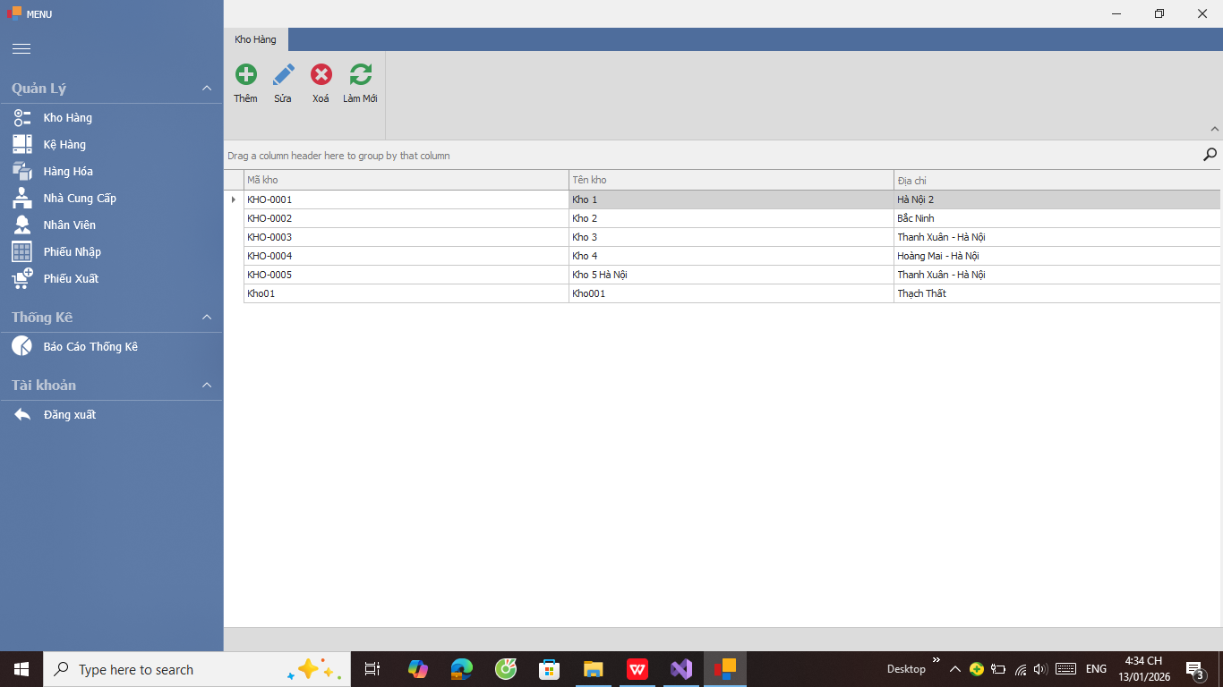
Thiết kế giao diện
Giao diện trang chủ

Slide 42
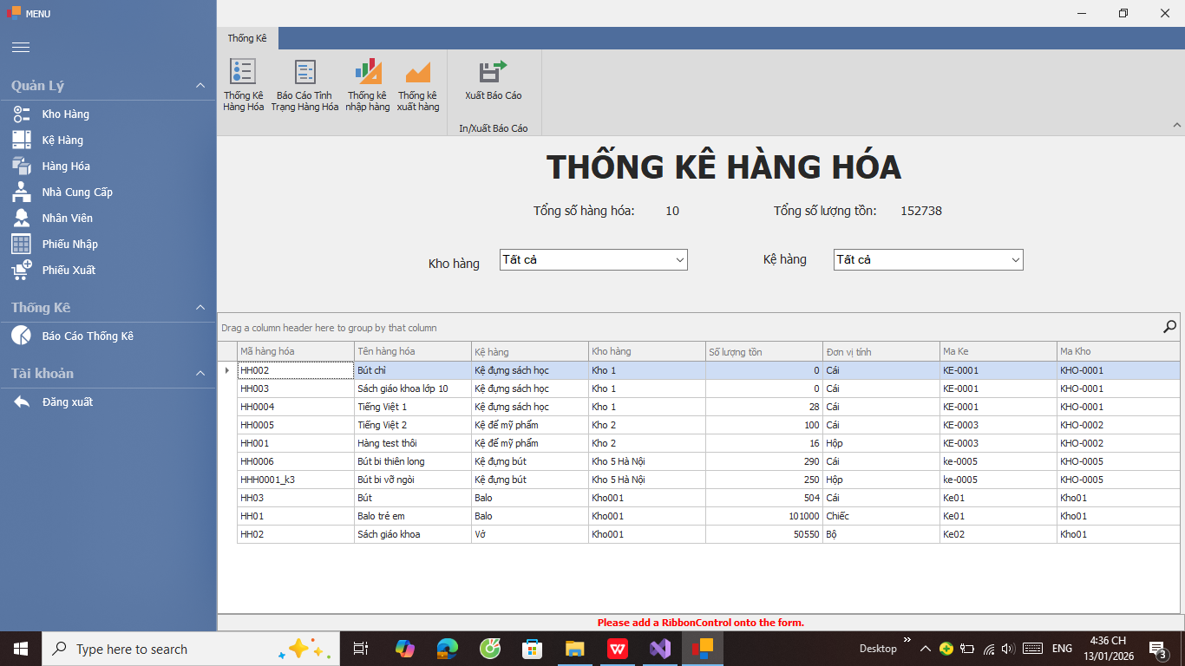
Thiết kế giao diện
Giao diện thống kê báo cáo

Slide 43
Cảm ơn sự chú ý lắng nghe của các thầy cô và các quý vị!

